Slide 1
Lyrisme romantique et modernité
Autour de Nerval, « El Desdichado » (Les Chimères)

Slide 2
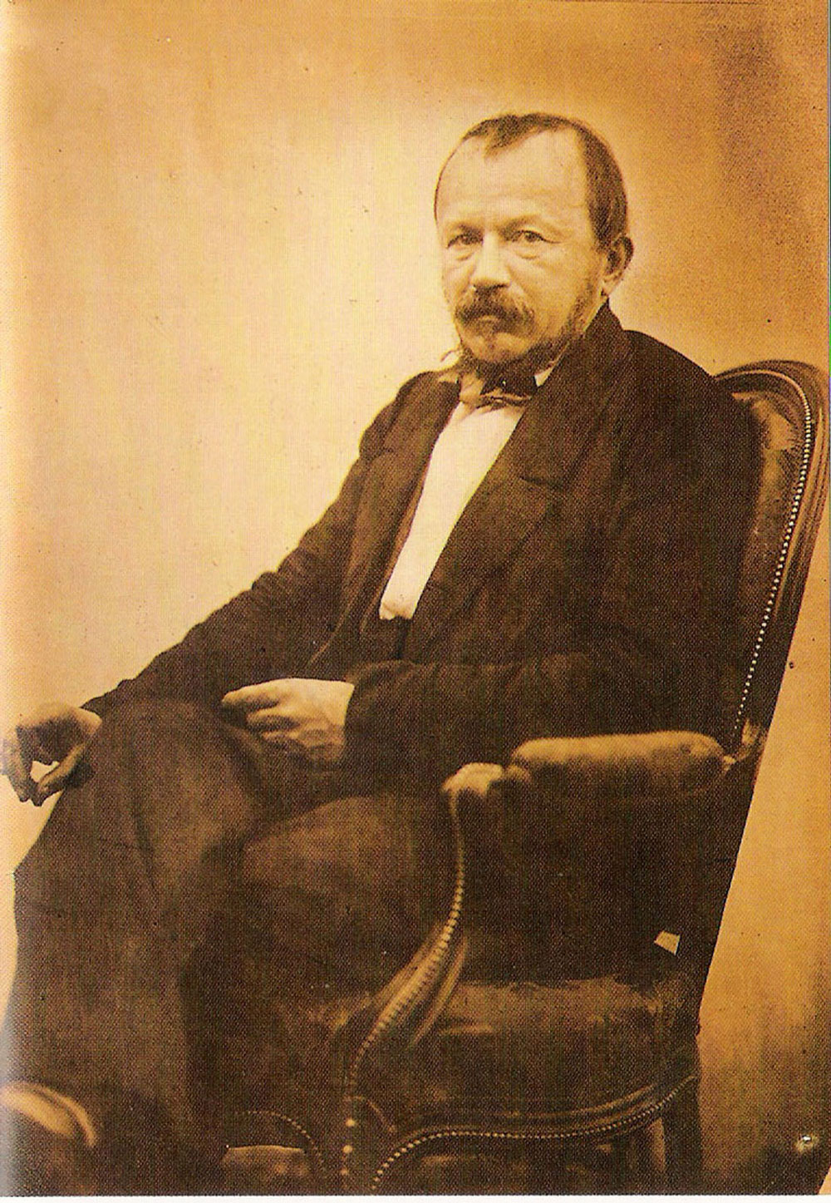
Portraits de Gérard de Nerval. Photographie de Nadar, novembre 1854 ou janvier 1855.

Slide 3
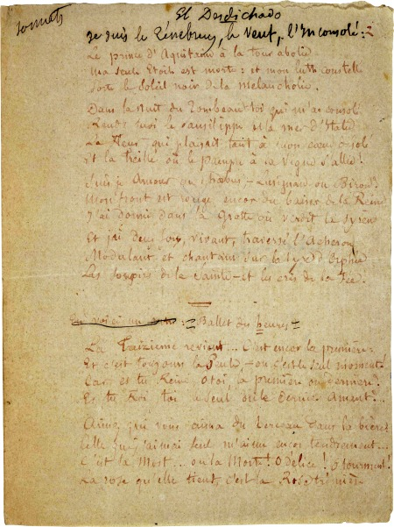
Fig. 1 a

Slide 4
Fig. 1b

Slide 5
Fig. 1c

Slide 6
Fig. 1d

Slide 7
Fig. 2

Slide 8
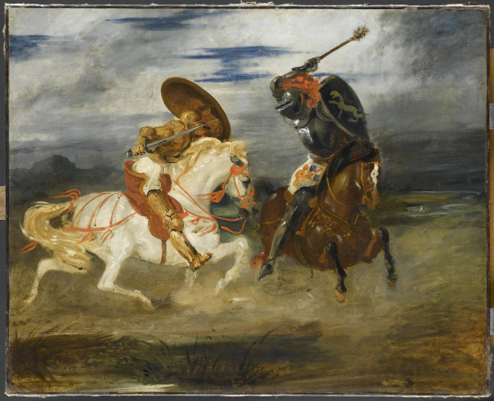
Fig. 3a
Eugène Delacroix, Combat de chevaliers dans la campagne

Slide 9
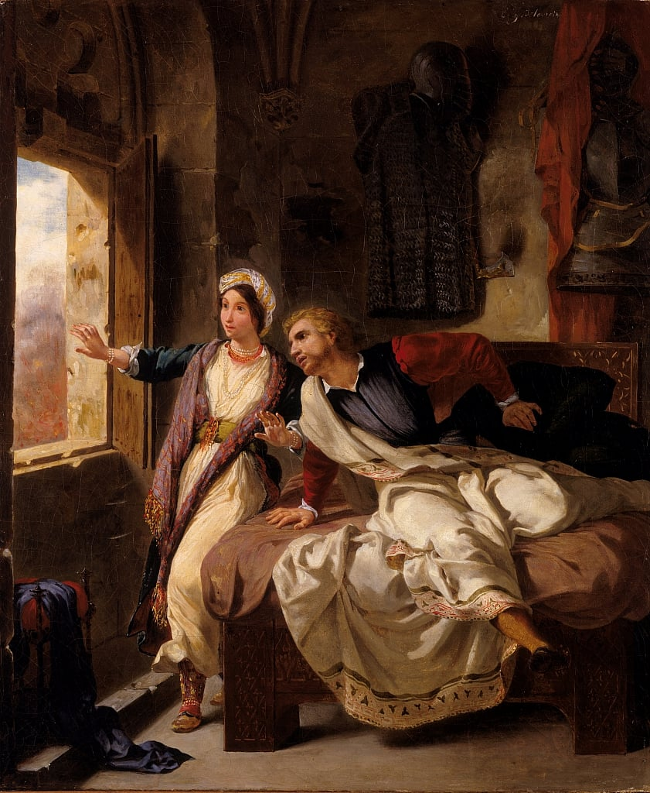
Fig. 3b
Delacroix, Rebecca et le blessé Ivanhoé, 1823

Slide 10
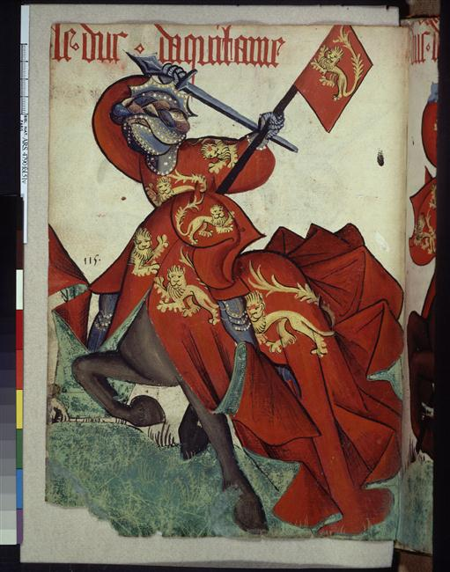
Fig 4
Prince d’Aquitaine

Slide 11
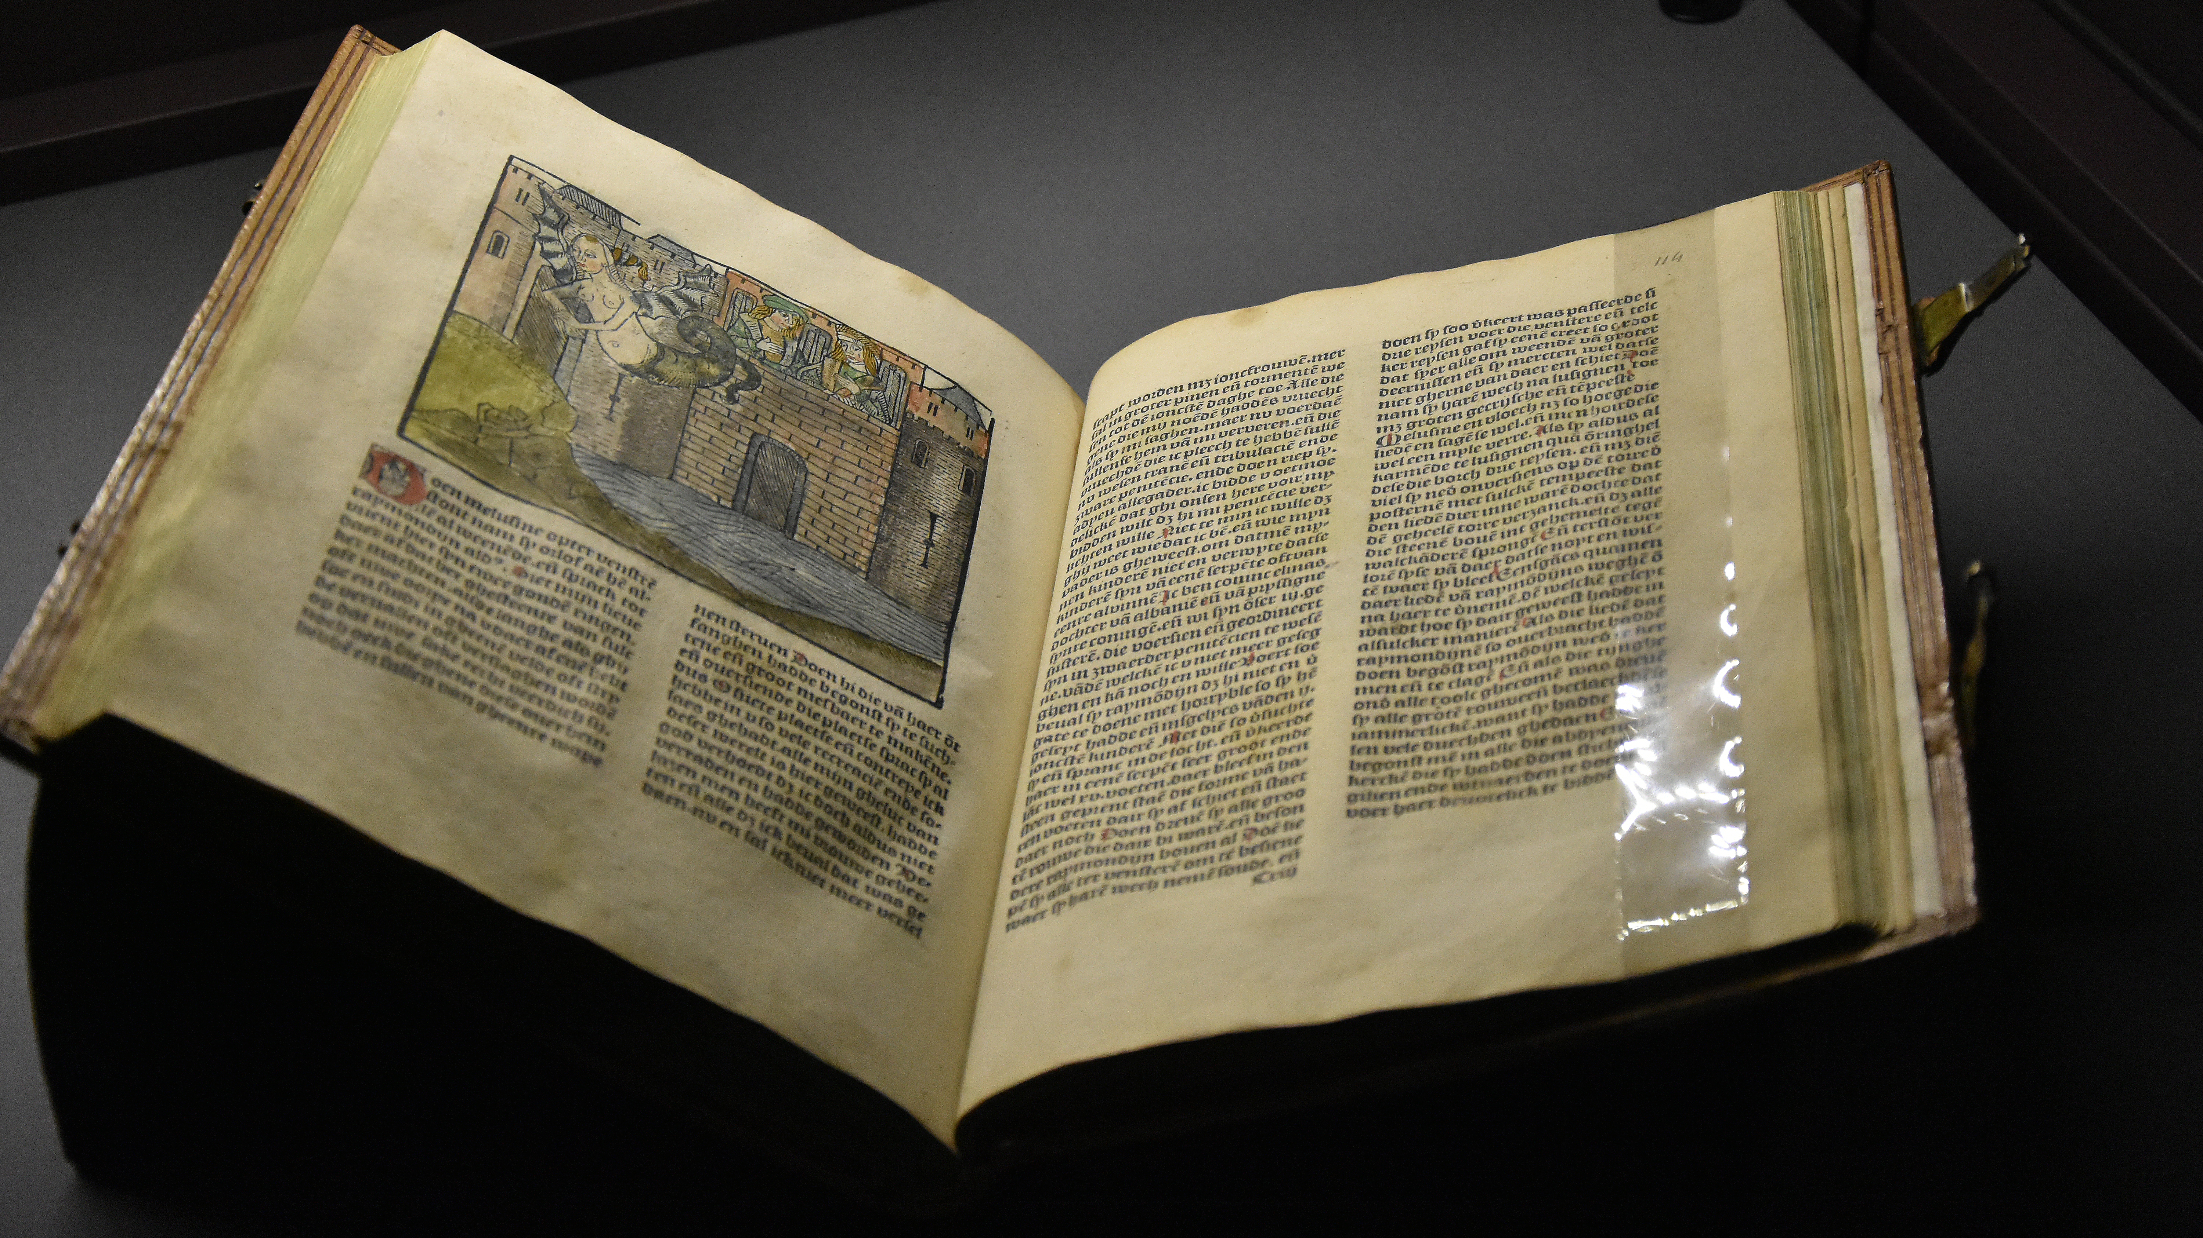
Fig. 5a
Jean d’Arras, Histoire de Mélusine

Slide 12
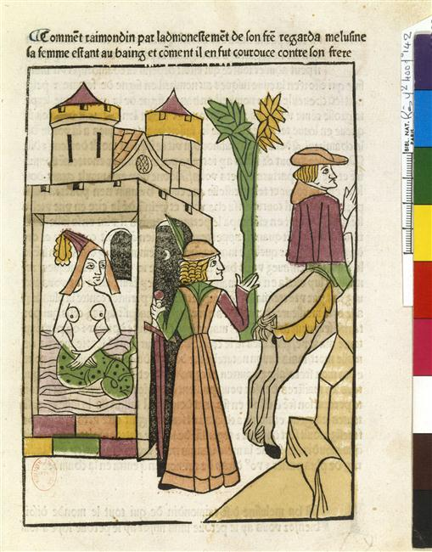
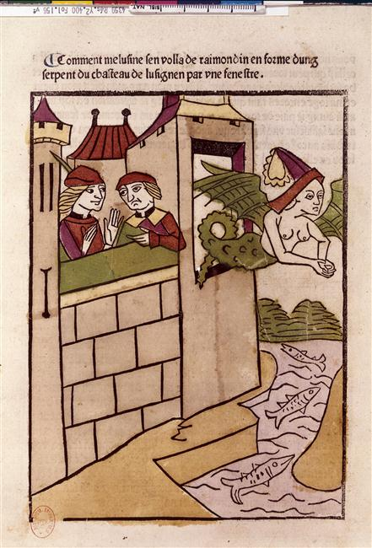
Fig. 5b
Jean d’Arras, Histoire de Mélusine, 1478
Comment Raimondin par l'admonestement de son frère regarda Mélusine sa femme étant au bain et comment il en fut courroucé contre son frère
Comment Mélusine s'envola de Raimondin sous forme
d’un serpent du château de Lusignan par une fenêtre

Slide 13
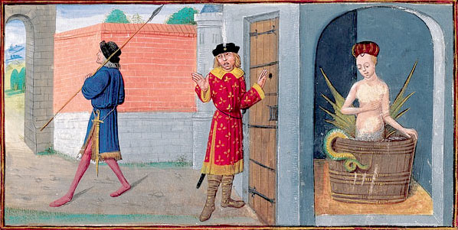
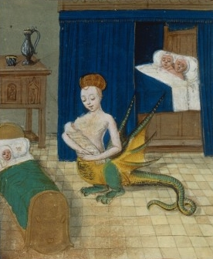
5c
Mélusine en son bain, épiée par son époux Raimondin. Roman de Mélusine par Jean d'Arras
1450-1500
Mélusine allaitant ses fils

Slide 14
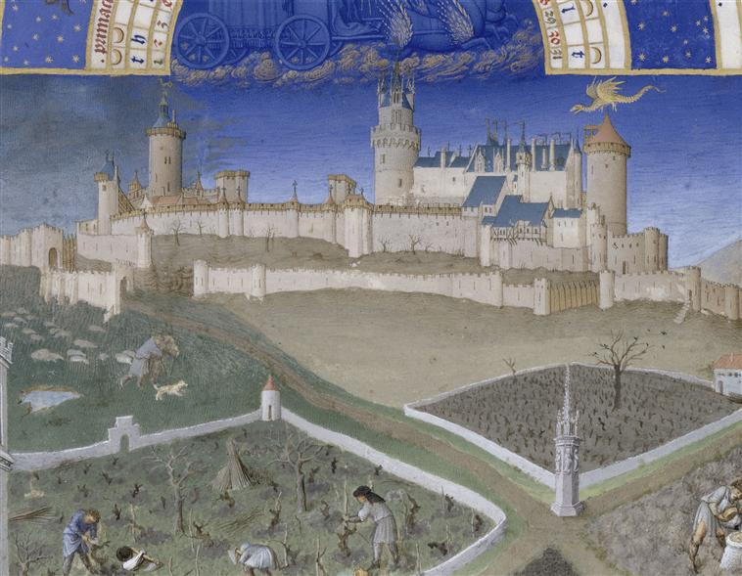
5d
Les Très Riches Heures du duc de Berry (1411-1485)

Slide 15
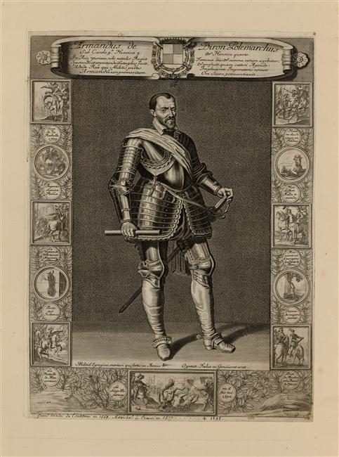
Fig. 6
Armand de Gontaut Biron (1524-1592), maréchal de France

Slide 16
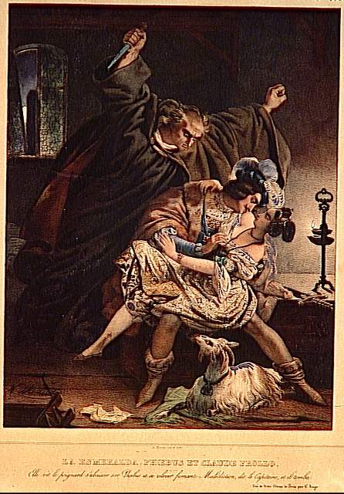
Fig. 7
Nicolas-Eustache Maurin : Esméralda, Phoebus, et Claude Frollo, 1834

Slide 17
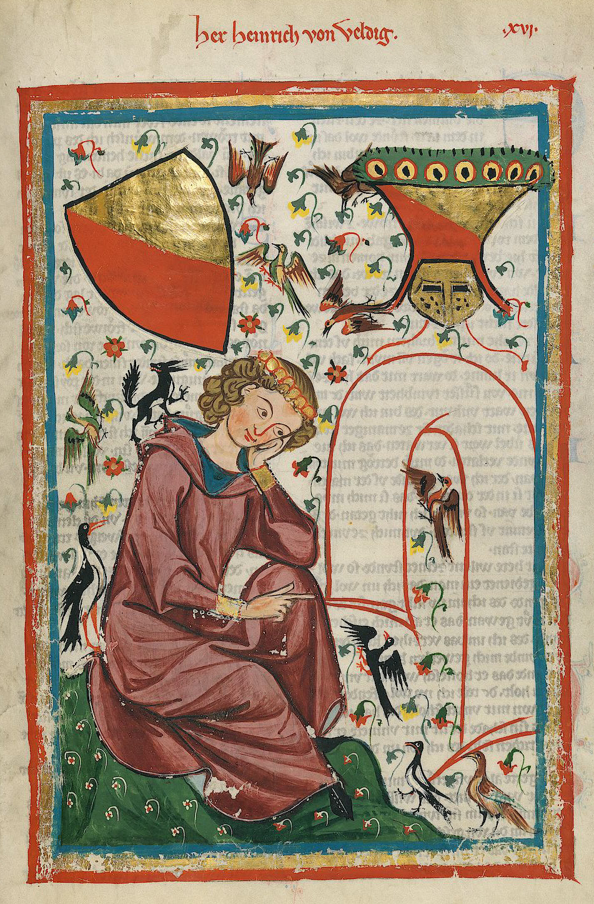
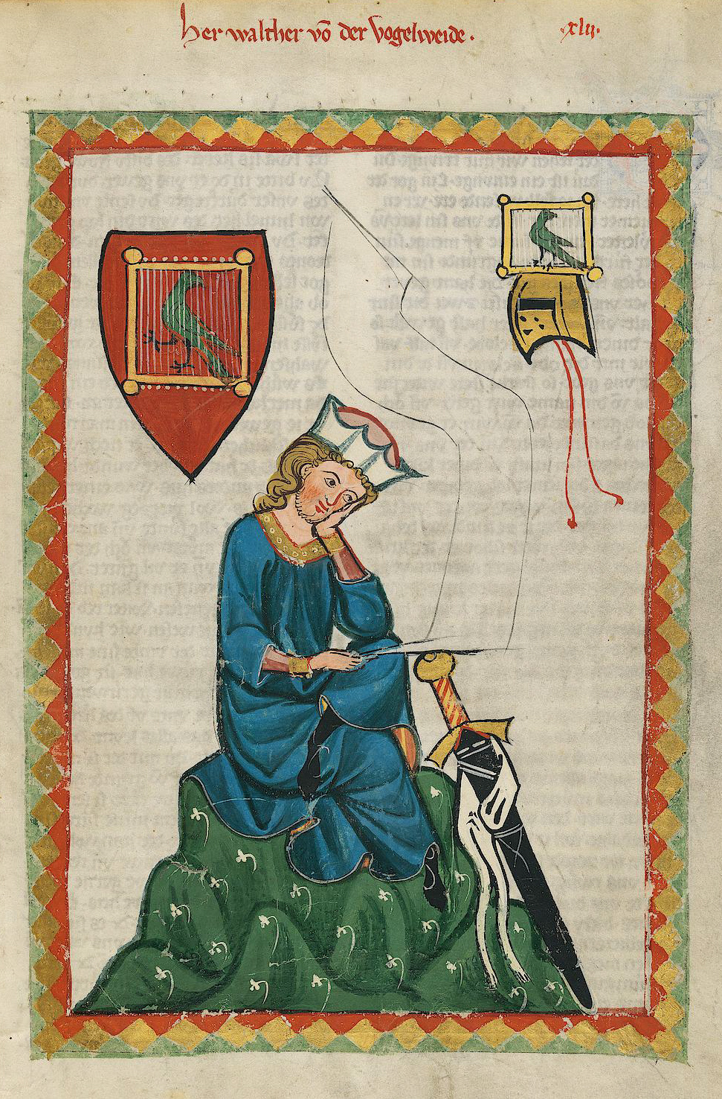
Fig. 8a
Codex Manesse
1300-1310
Je suis le ténébreux
L’inconsolé

Slide 18
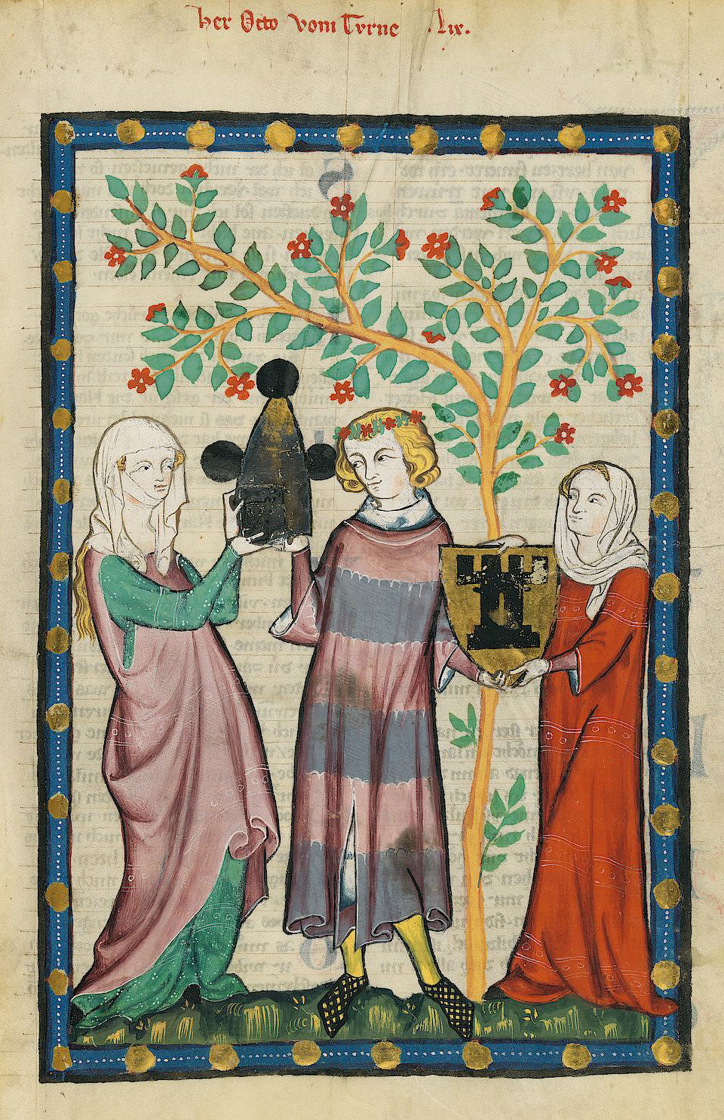
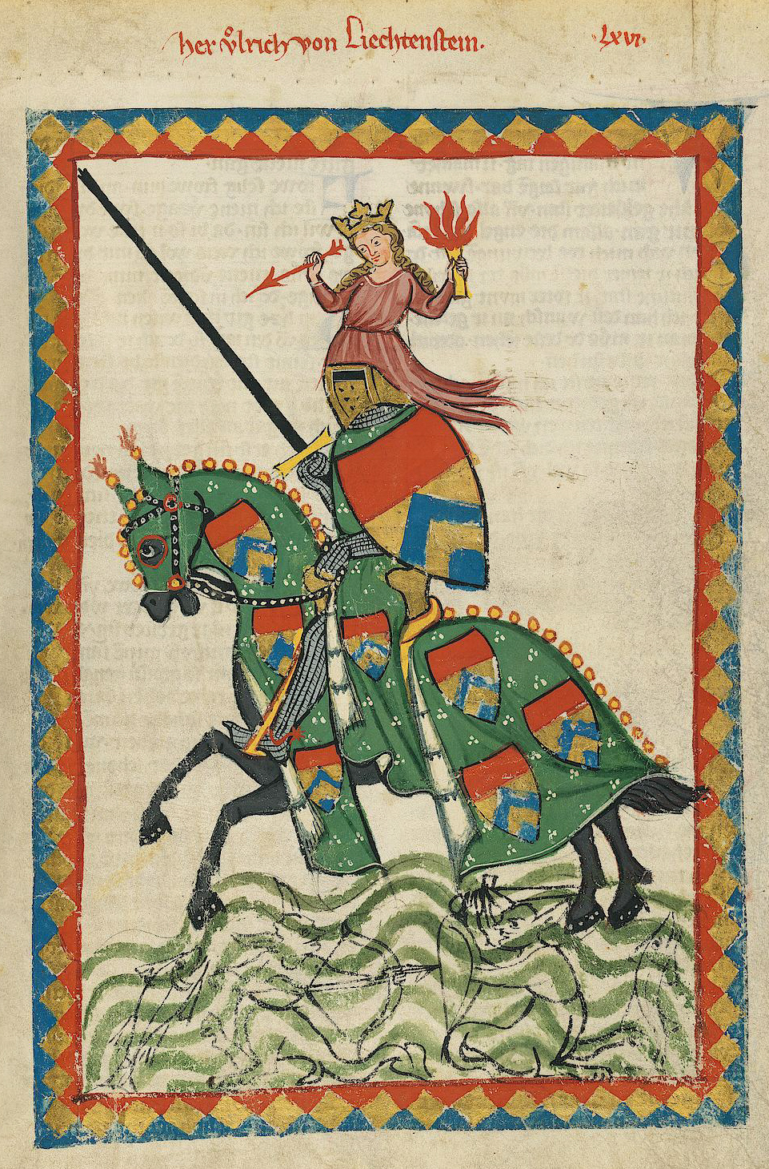
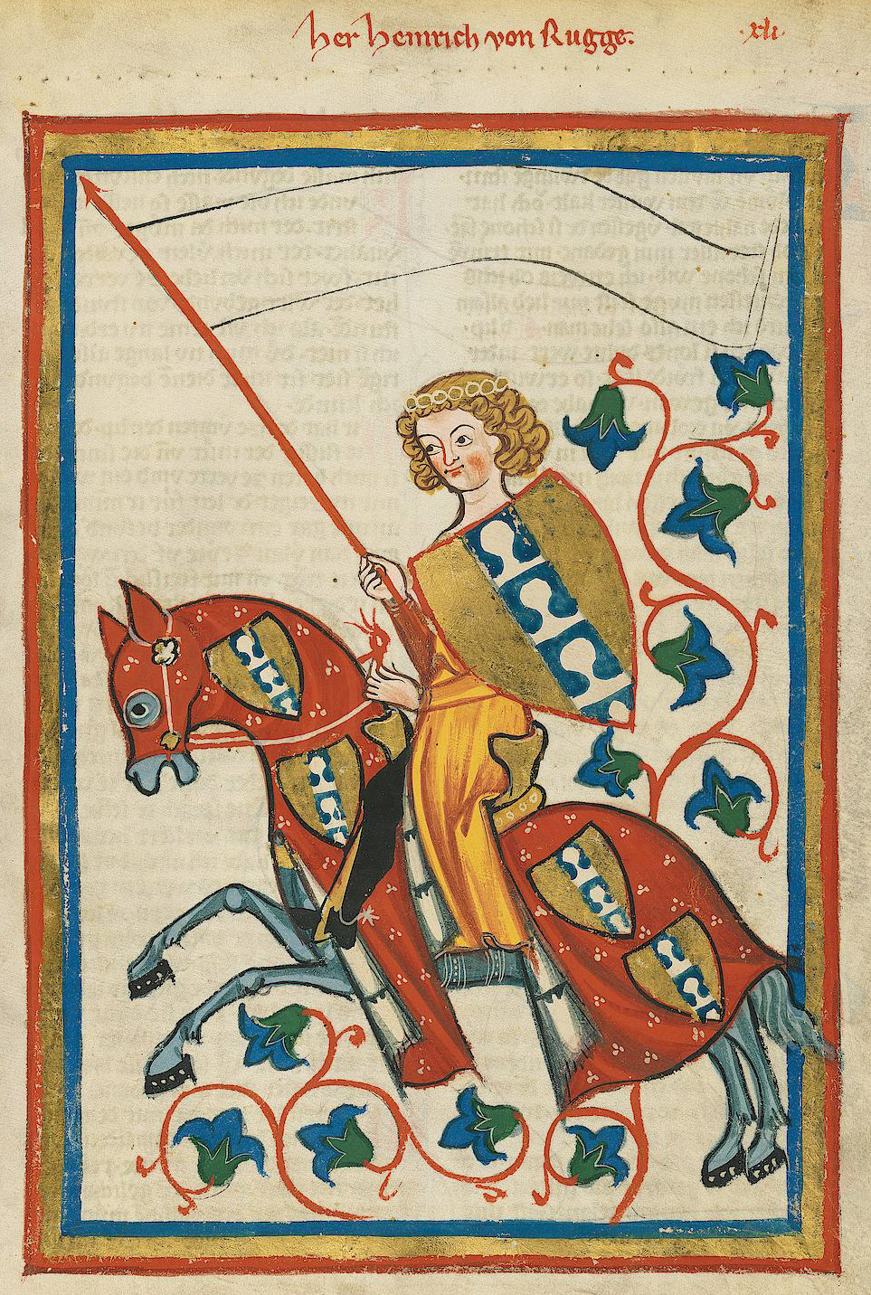
Fig. 8b
Le Prince d’Aquitaine à la tour abolie

Slide 19
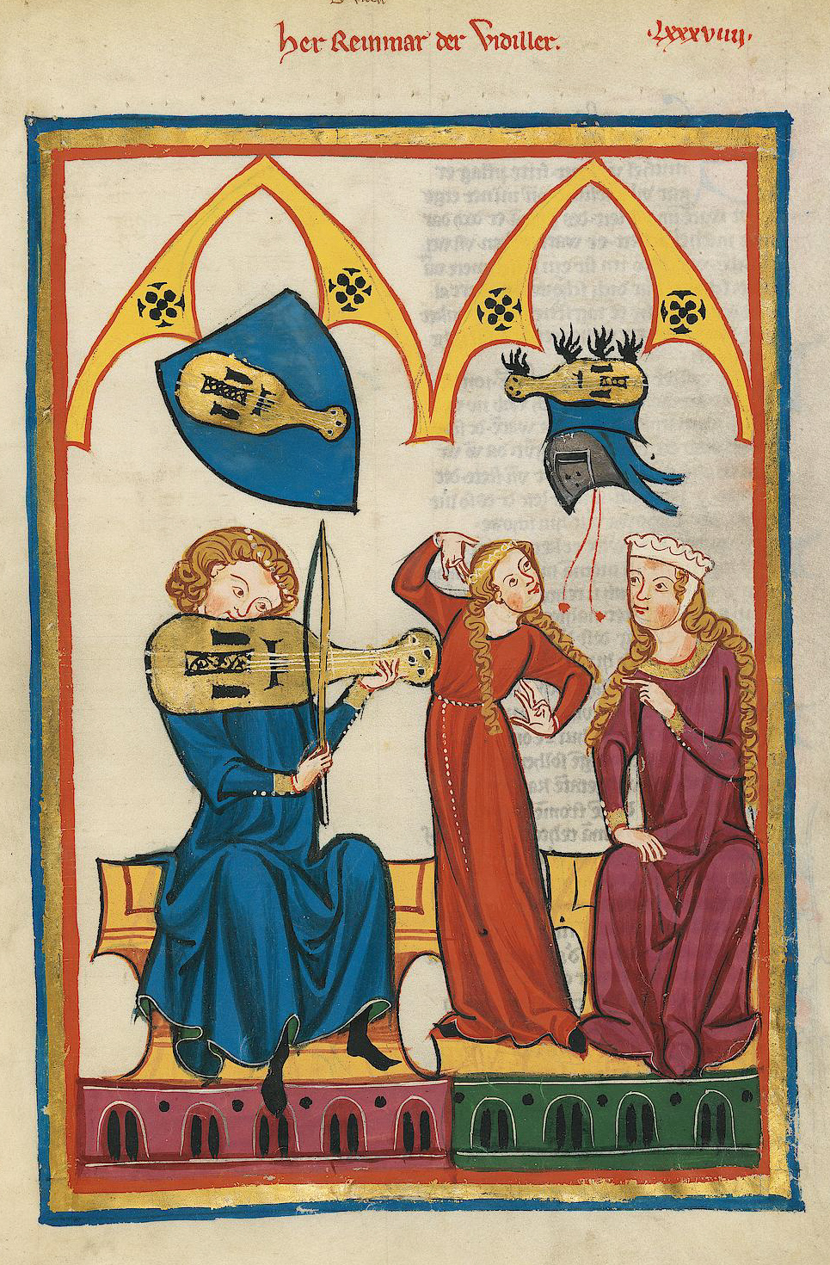
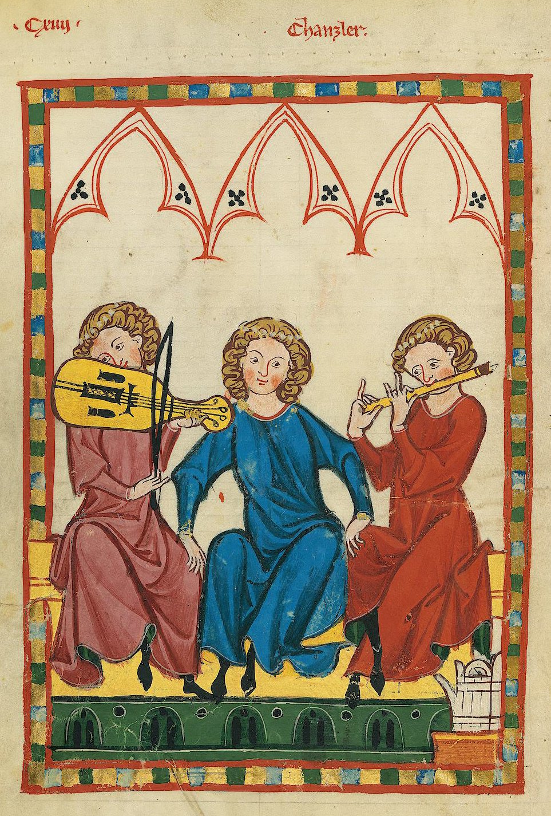
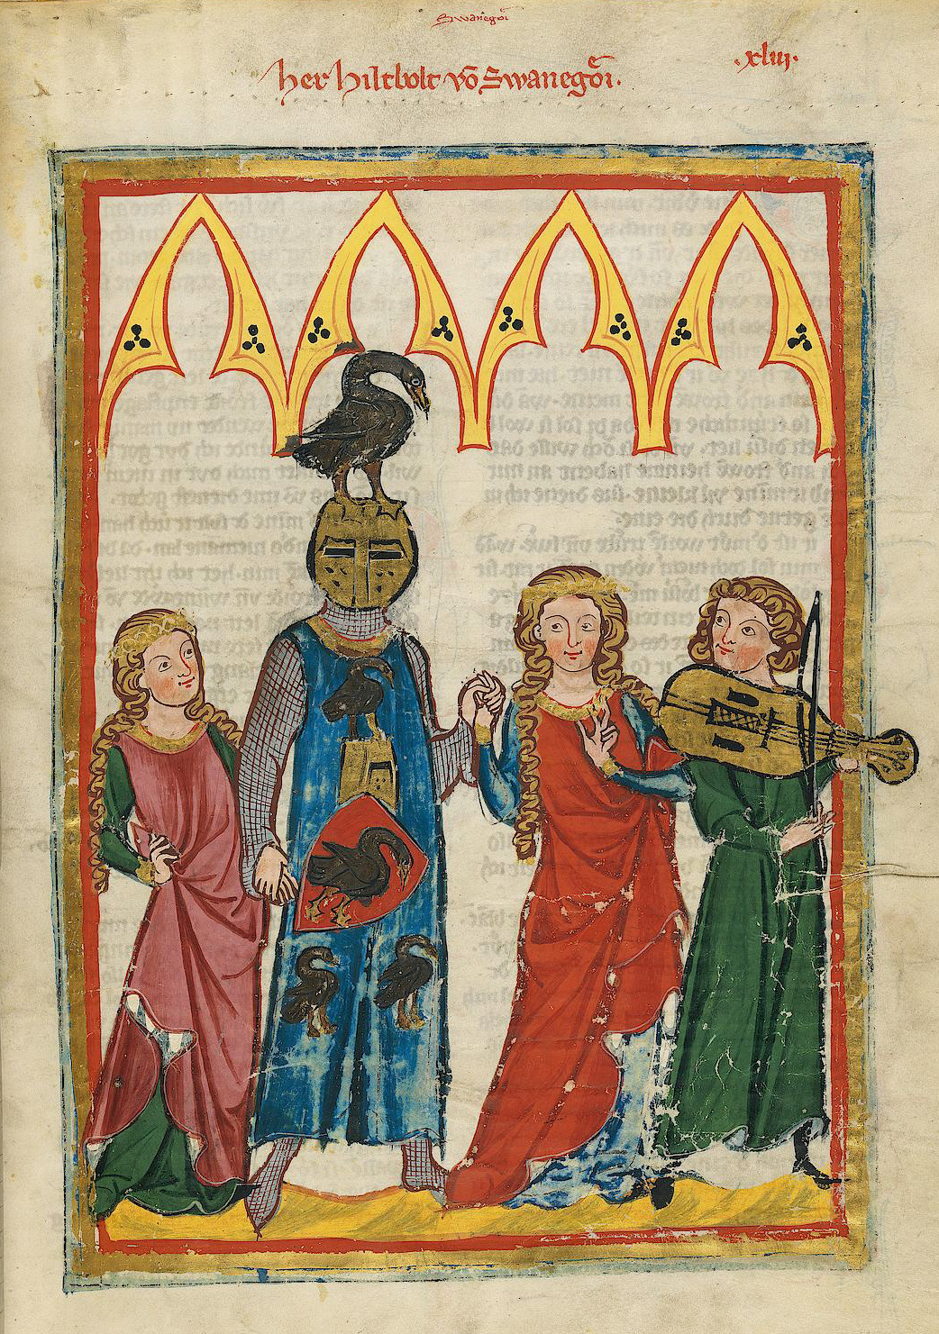
Et mon luth constellé
Fig. 8c

Slide 20
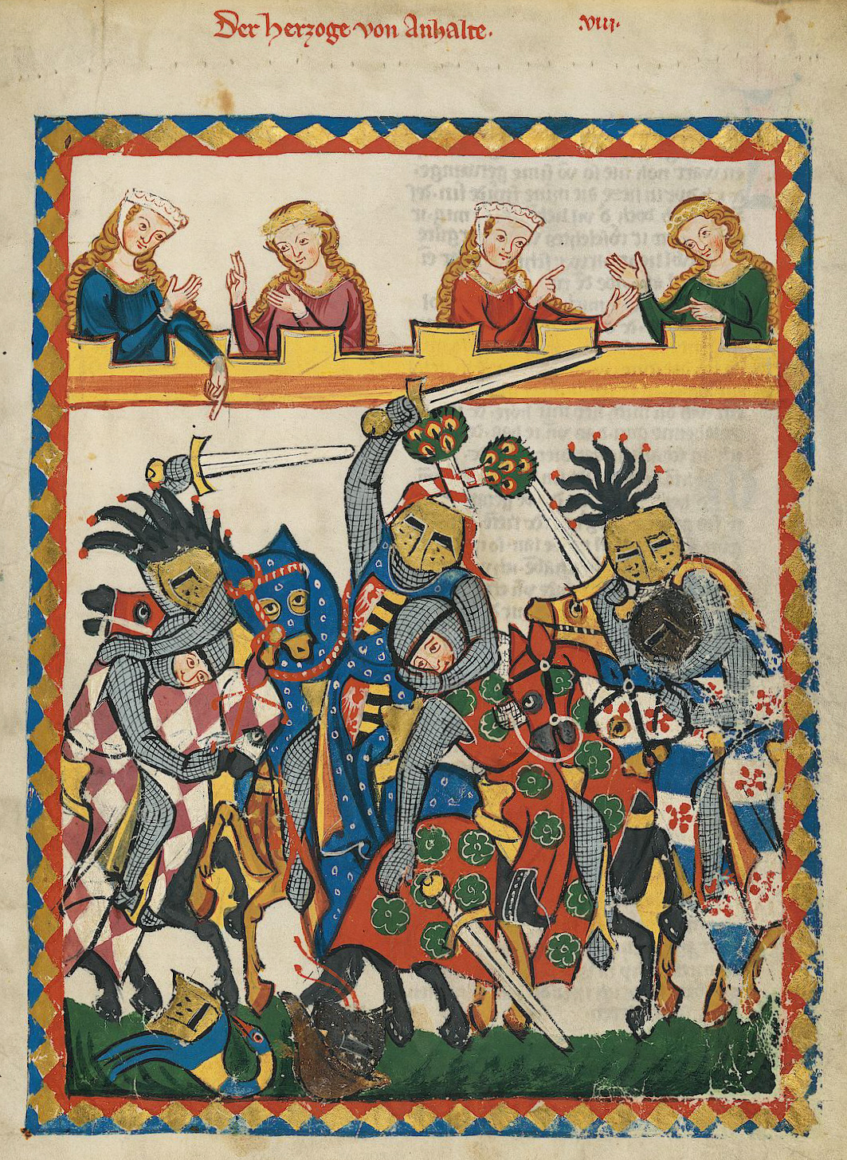
8d
Le soleil noir de la mélancolie

Slide 21
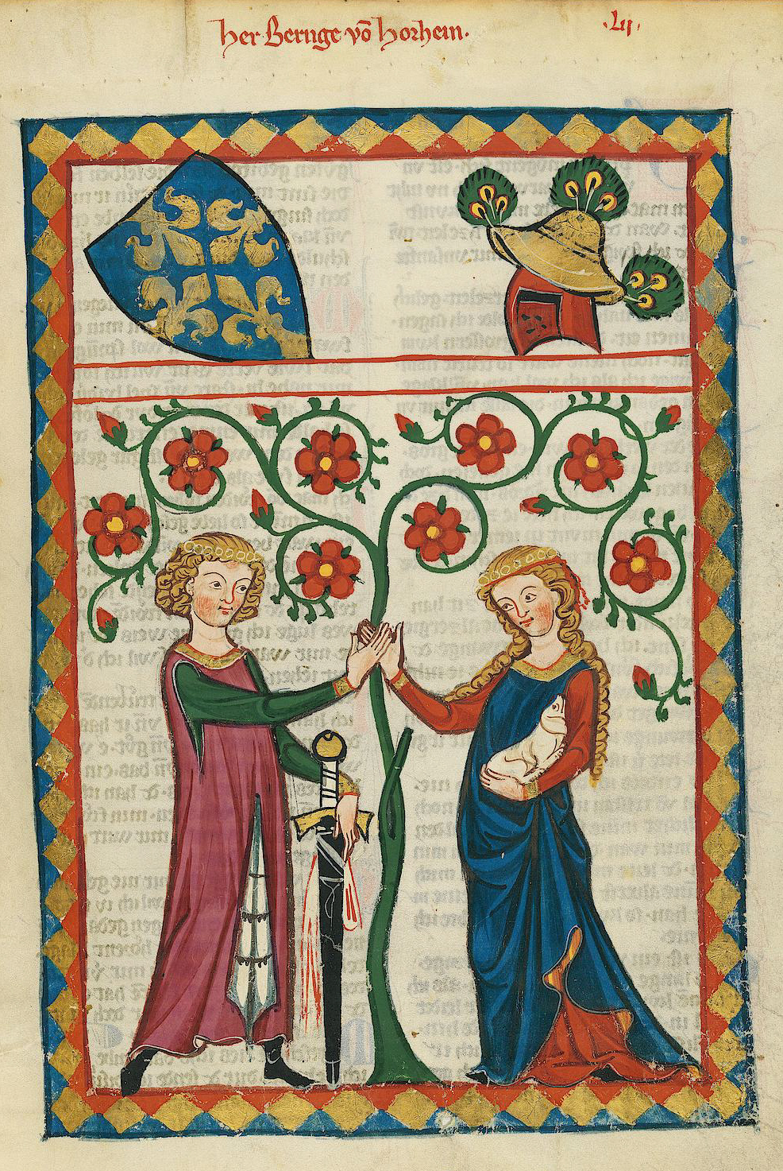
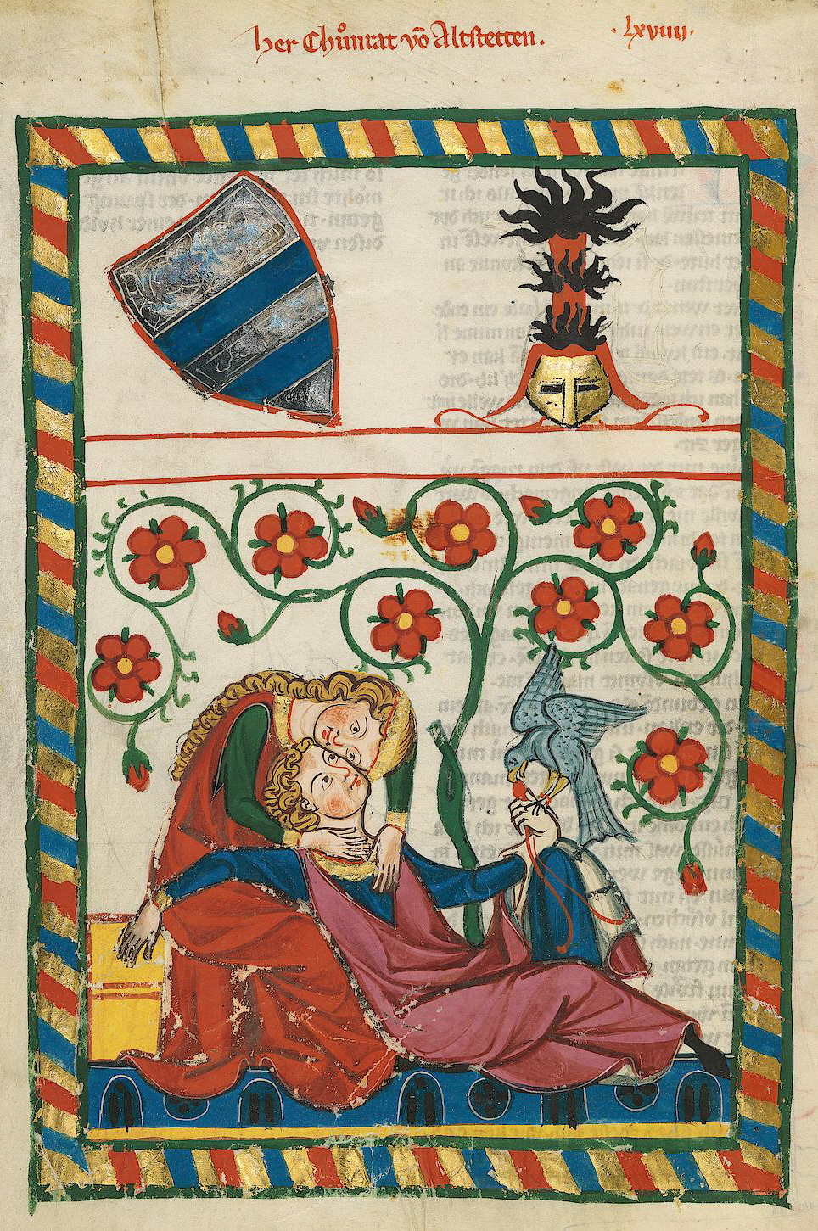
8 e
La fleur qui plaisait tant à mon cœur désolé
Et la treille où le pampre à la rose s’allie
Mon front est rouge encore du baiser de la reine

Slide 22
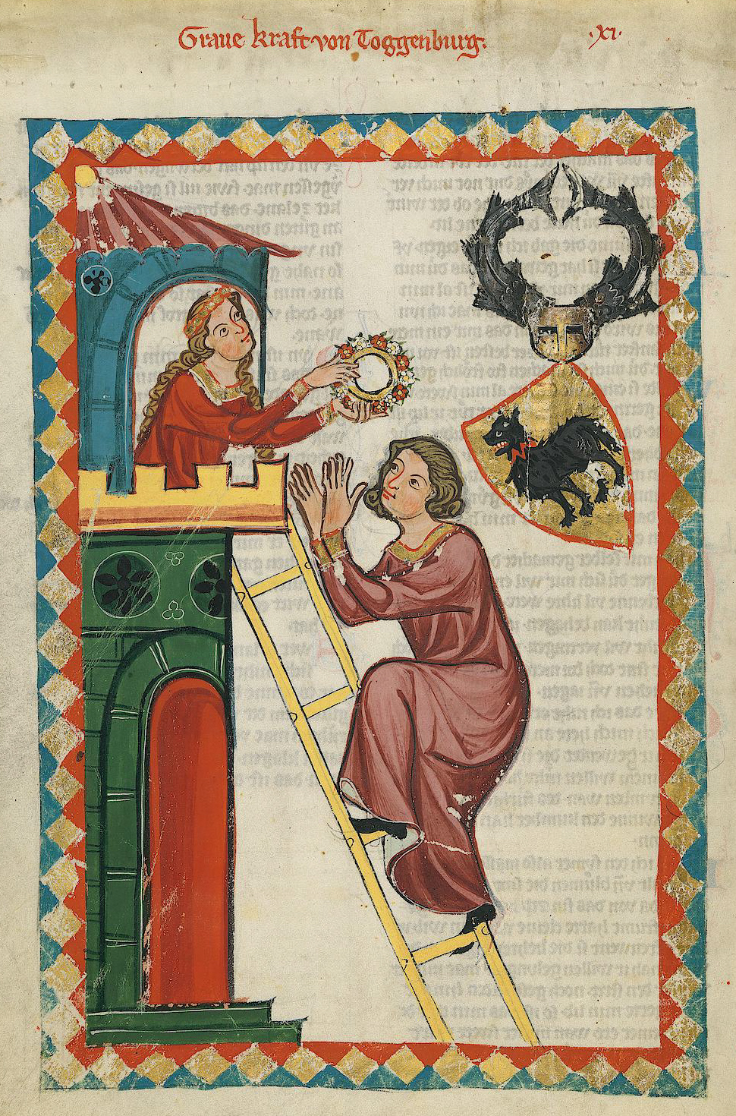
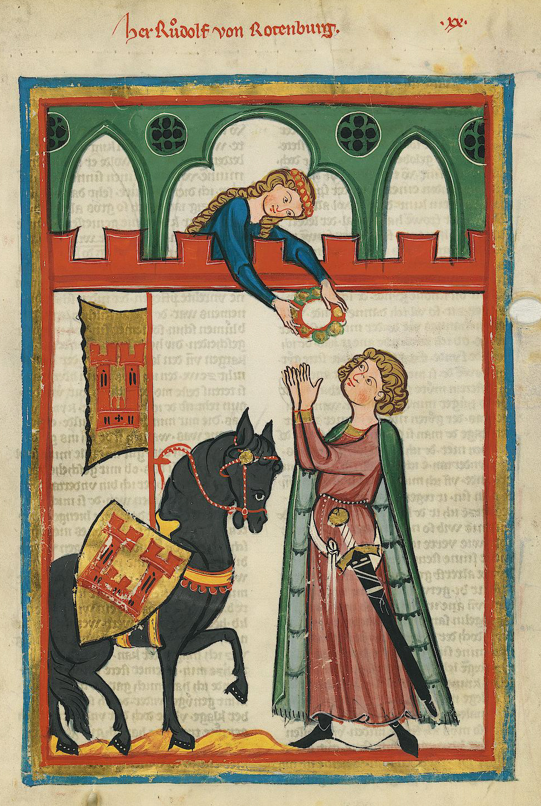
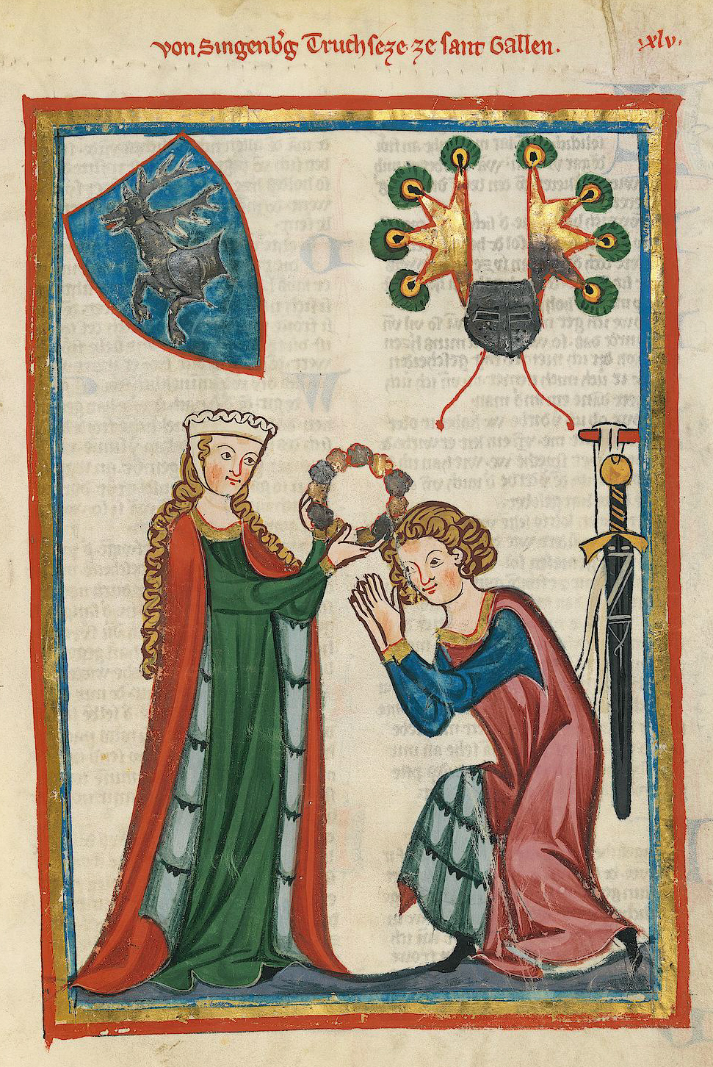
Deux fois vainqueur
8f

Slide 23
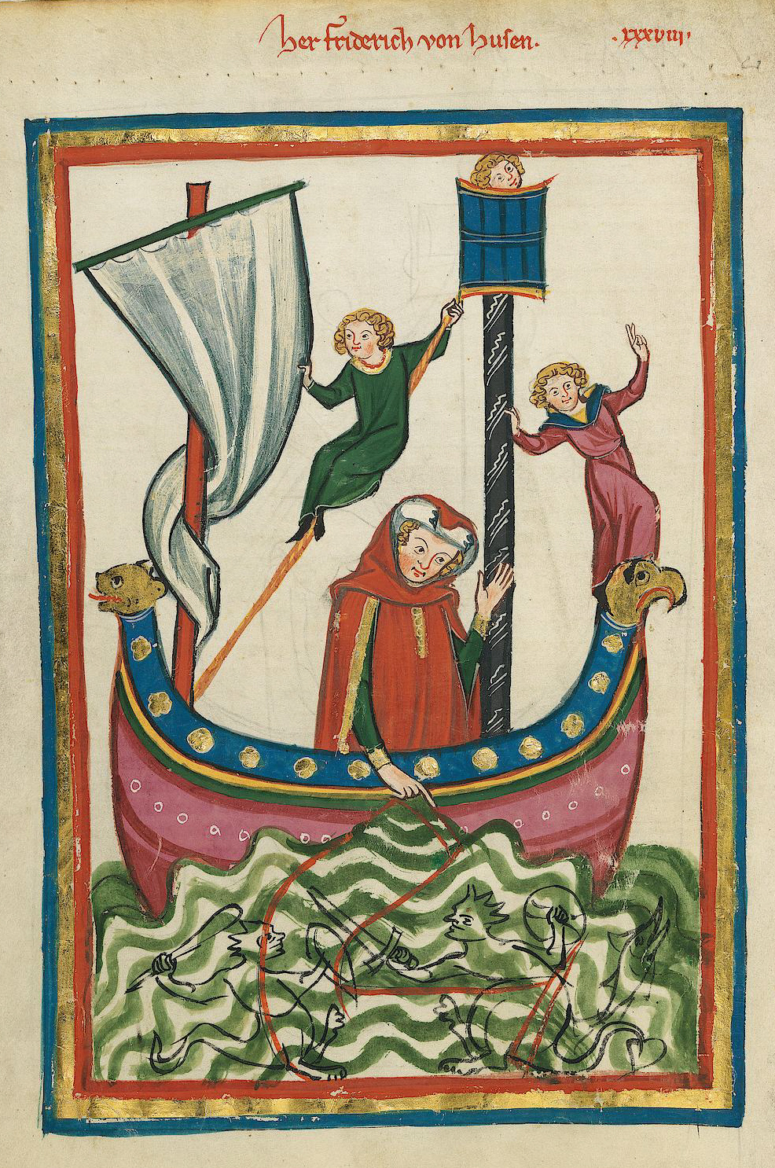
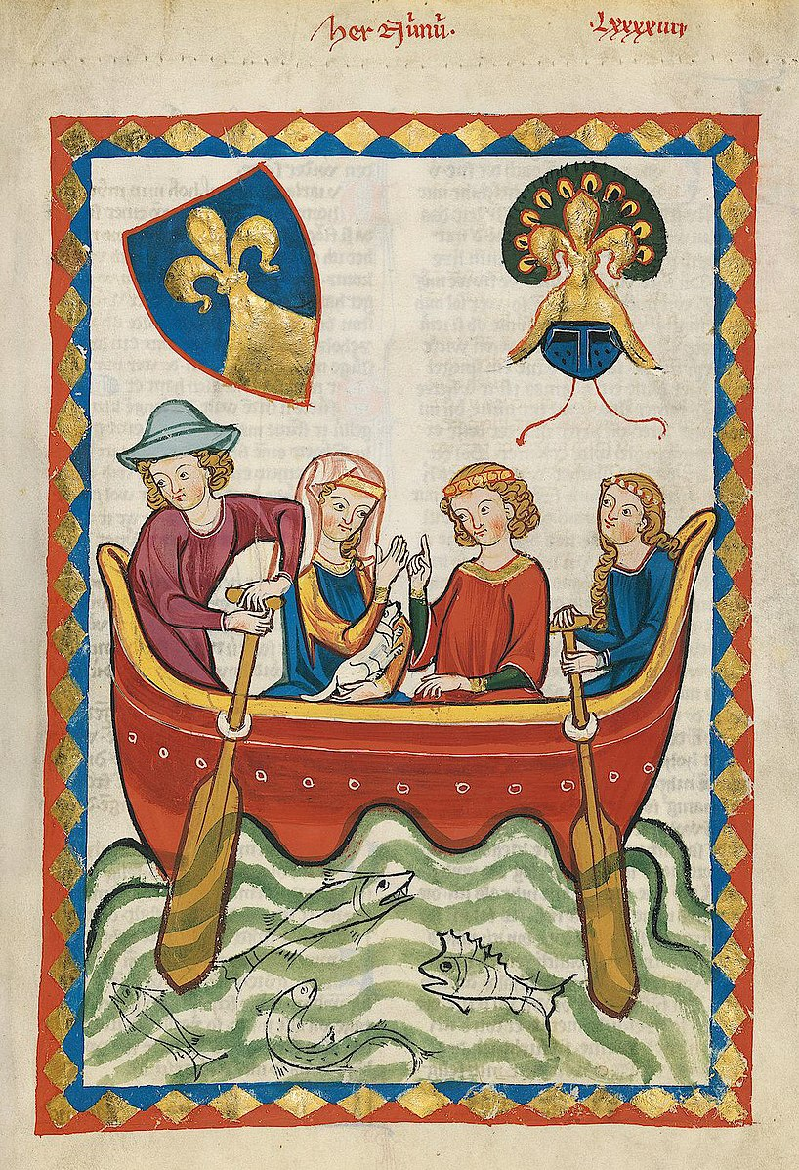
traversé l’Achéron
7g

Slide 24
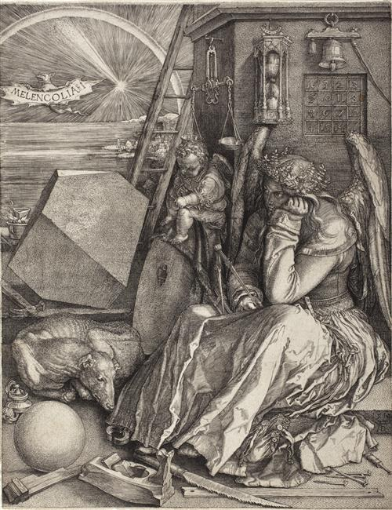
Fig. 9
Albert Dürer, Melencholia,

Slide 25
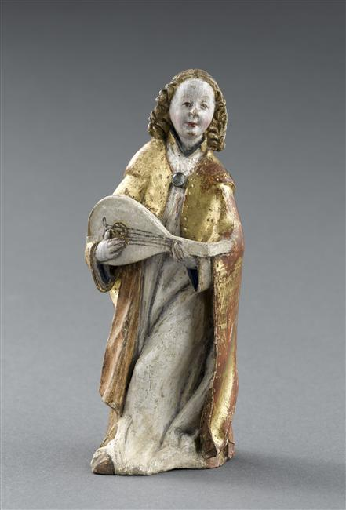
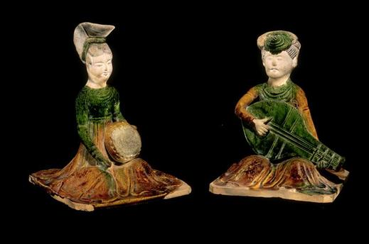
Fig. 10

Slide 26
Baudelaire
Spleen
J’ai plus de souvenirs que si j’avais mille ans.
Un gros meuble à tiroirs encombré de bilans,
De vers, de billets doux, de procès, de romances,
Avec de lourds cheveux roulés dans des quittances,
Cache moins de secrets que mon triste cerveau.
C’est une pyramide, un immense caveau,
Qui contient plus de morts que la fosse commune.
— Je suis un cimetière abhorré de la lune,
Où comme des remords se traînent de longs vers
Qui s’acharnent toujours sur mes morts les plus chers.
Je suis un vieux boudoir plein de roses fanées,
Où gît tout un fouillis de modes surannées,
Où les pastels plaintifs et les pâles Boucher
Hument le vieux parfum d’un flacon débouché.
Rien n’égale en longueur les boiteuses journées,
Quand sous les lourds flocons des neigeuses années
L’ennui, fruit de la morne incuriosité,
Prend les proportions de l’immortalité.
— Désormais tu n’es plus, ô matière vivante,
Qu’un granit entouré d’une vague épouvante,
Assoupi dans le fond d’un Saharah brumeux,
— Un vieux sphinx ignoré du monde insoucieux,
Oublié sur la carte, et dont l’humeur farouche
Ne chante qu’aux rayons du soleil qui se couche.

Slide 27
L’Heautontimoroumenos
Je te frapperai sans colère
Et sans haine, comme un boucher,
Comme Moïse le rocher !
Et je ferai de ta paupière,
Pour abreuver mon Saharah,
Jaillir les eaux de la souffrance.
Mon désir gonflé d’espérance
Sur tes pleurs salés nagera
Comme un vaisseau qui prend le large,
Et dans mon cœur qu’ils soûleront
Tes chers sanglots retentiront
Comme un tambour qui bat la charge !
Ne suis-je pas un faux accord
Dans la divine symphonie,
Grâce à la vorace Ironie
Qui me secoue et qui me mord ?
Elle est dans ma voix, la criarde !
C’est tout mon sang, ce poison noir !
Je suis le sinistre miroir
Où la mégère se regarde.
Je suis la plaie et le couteau !
Je suis le soufflet et la joue !
Je suis les membres et la roue,
Et la victime et le bourreau !
Je suis de mon cœur le vampire,
— Un de ces grands abandonnés
Au rire éternel condamnés,
Et qui ne peuvent plus sourire !

Slide 28
Victor Hugo
Les Contemplations
Ibo
[…]
Âme à l’abîme habituée
Dès le berceau
Je n’ai pas peur de la nuée;
Je suis oiseau.
Je suis oiseau comme cet être
Qu’Amos rêvait
Que saint Marc voyait apparaître
A son chevet,
Qui mêlait sur sa tête fière,
Dans les rayons,
L’aile de l’aigle à la crinière
Des grands lions.
J’ai des ailes. J’aspire au faîte;
Mon vol est sûr;
J’ai des ailes pour la tempête
Et pour l’azur.
[…]
À celle qui est voilée
[…]
Je suis l’algue des flots sans nombre,
Le captif du destin vainqueur;
Je suis celui que toute l’ombre
Couvre sans étreindre son cœur.
Mon esprit ressemble à cette île,
Et mon sort à cet océan;
Et je suis l’habitant tranquille
De la foudre et de l’ouragan.
Je suis le proscrit qui se voile,
Qui songe, et chante, loin du bruit,
Avec la chouette et l’étoile,
La sombre chanson de la nuit.
[…]

Slide 29
Rimbaud
Illuminations
Enfance
Je suis le saint, en prière sur la terrasse, — comme les bêtes pacifiques paissent jusqu’à la mer de Palestine.
Je suis le savant au fauteuil sombre. Les branches et la pluie se jettent à la croisée de la bibliothèque.
Je suis le piéton de la grand’route par les bois nains ; la rumeur des écluses couvre mes pas. Je vois longtemps la mélancolique lessive d’or du couchant.
Je serais bien l’enfant abandonné sur la jetée partie à la haute mer, le petit valet suivant l’allée dont le front touche le ciel.
Les sentiers sont âpres. Les monticules se couvrent de genêts. L’air est immobile. Que les oiseaux et les sources sont loin ! Ce ne peut être que la fin du monde, en avançant.

Slide 30
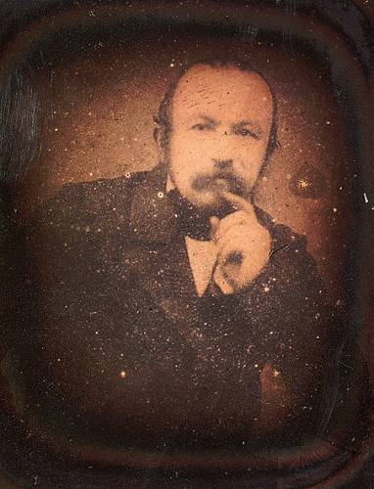
Gérard de Nerval par Adolphe Legros, Daguerréotype. Vers 1853.

Slide 31
Portrait gravé de Nerval par Eugène Gervais d’après le daguerréotype d’Adolphe Legros dans la biographie de Nerval par Eugène de Mirecourt, 1854.

Slide 32

Le poète Walter von der vogelweide, miniature du Codex Manesse.
Bibliothèque de l’université de Heidelberg

Slide 33
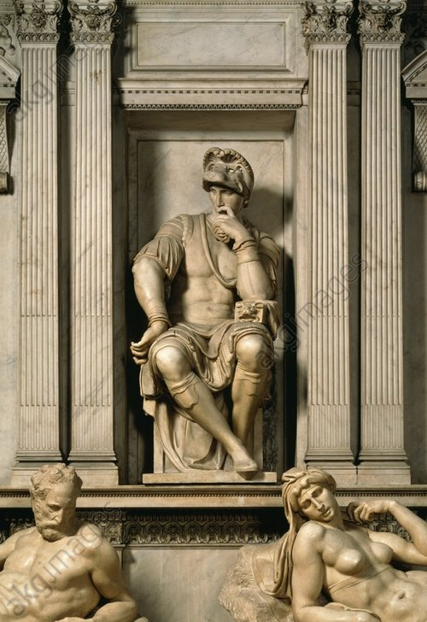
Michel-Ange, Tombe de Laurent de Médicis, Le Pensieroso, vers 1520

